Slide 1
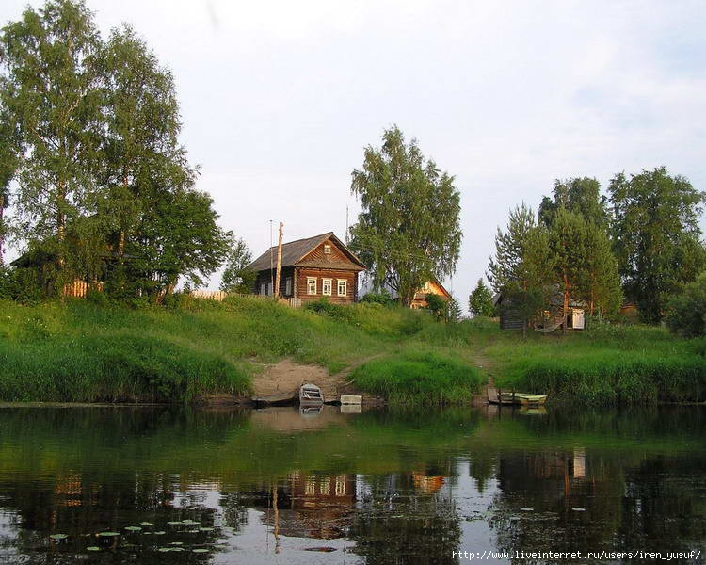


Slide 2
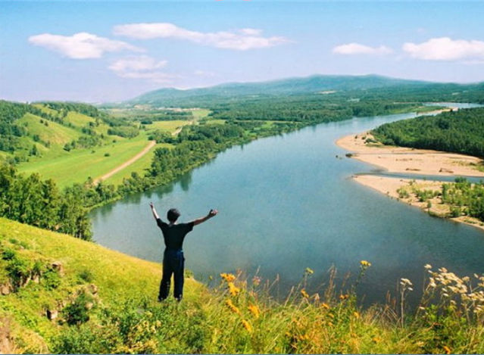

Slide 3
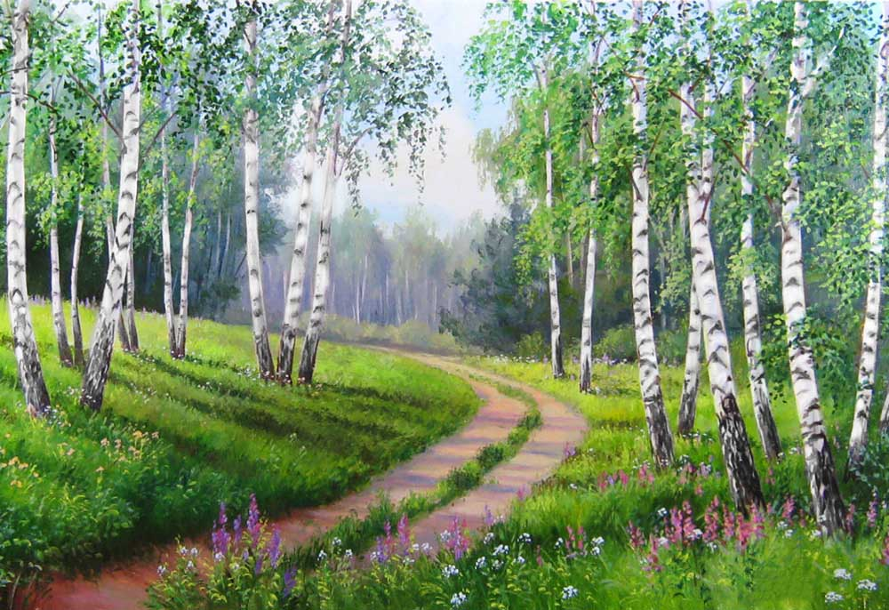

Slide 4
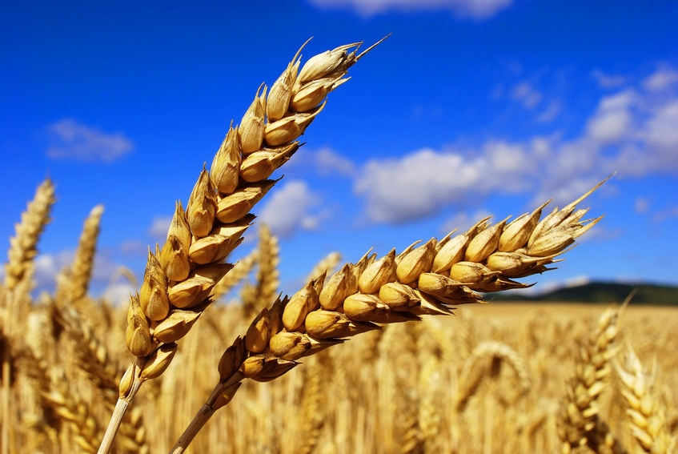

Slide 5


Герб Луганской Народной Республики
Гимн Луганской Народной Республики
Музыка: Григорий Галин, слова: Владимир Михайлов
Над тобою победы знамена
Развеваются тысячи лет
Наша Родина непобежденных,
Кто оставил в истории след!
Пусть гремят еще грозы над краем,
Мы стояли на том и стоим:
Славу предков своих оправдаем –
Дело правое! Мы – победим!
ПРИПЕВ:
Луганская Народная
Республика свободная!
Свет солнца восходящего,
И сотни нелегких дорог.
Луганская Народная
Республика свободная!
С нами сила земли,
С нами воля людей,
С нами Бог!
Мы трудом своим землю прославим,
Мы потомков достойных взрастим.
Наша Родина, наша Держава.
Твое имя в сердцах сохраним.
И освятится сила народа
В наш единый и крепкий союз.
Будет братство в нем, честь и свобода,
И Соборная, славная Русь!
Флаг Луганской Народной Республики

Slide 6
Флаг Луганской Народной Республики

Slide 8
Герб Луганской Народной Республики
Гимн Луганской Народной Республики
Музыка: Григорий Галин, слова: Владимир Михайлов
Над тобою победы знамена
Развеваются тысячи лет
Наша Родина непобежденных,
Кто оставил в истории след!
Пусть гремят еще грозы над краем,
Мы стояли на том и стоим:
Славу предков своих оправдаем –
Дело правое! Мы – победим!
ПРИПЕВ:
Луганская Народная
Республика свободная!
Свет солнца восходящего,
И сотни нелегких дорог.
Луганская Народная
Республика свободная!
С нами сила земли,
С нами воля людей,
С нами Бог!
Мы трудом своим землю прославим,
Мы потомков достойных взрастим.
Наша Родина, наша Держава.
Твое имя в сердцах сохраним.
И освятится сила народа
В наш единый и крепкий союз.
Будет братство в нем, честь и свобода,
И Соборная, славная Русь!
Флаг Луганской Народной Республики

Slide 9
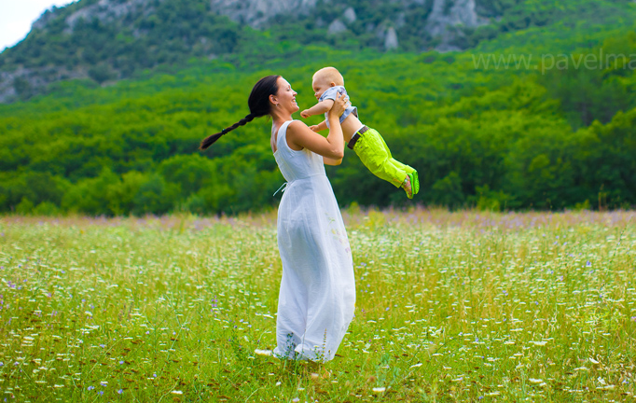

Slide 10


Slide 11
Родина любимая – что мать …

Slide 12
Родина любимая – что мать родимая.

Slide 13
Если дружба велика, будет Родина …

Slide 14
Если дружба велика, будет Родина крепка.

Slide 15
Жить – Родине …

Slide 16
Жить – Родине служить.

Slide 17
Человек без Родины, что соловей...

Slide 18
Человек без Родины, что соловей без песни.

Slide 19
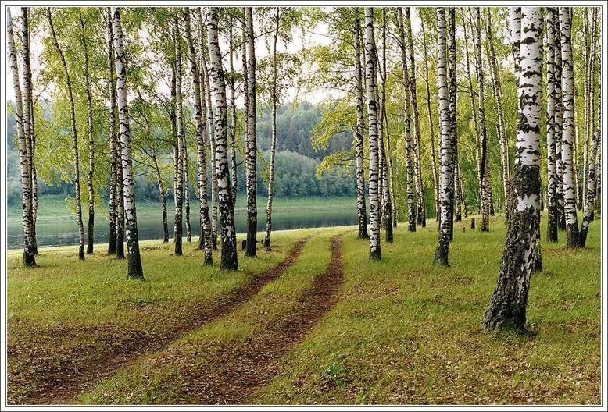

Slide 20
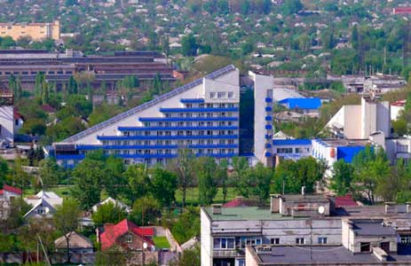
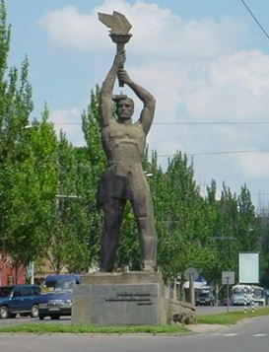
Луганск

Slide 21
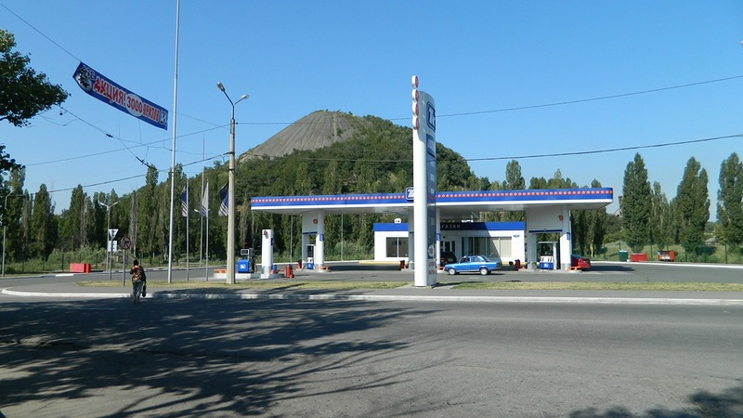
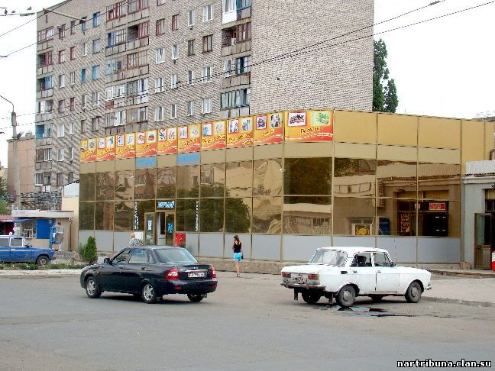
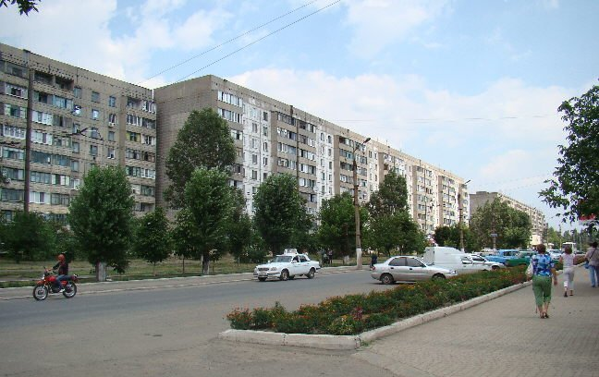
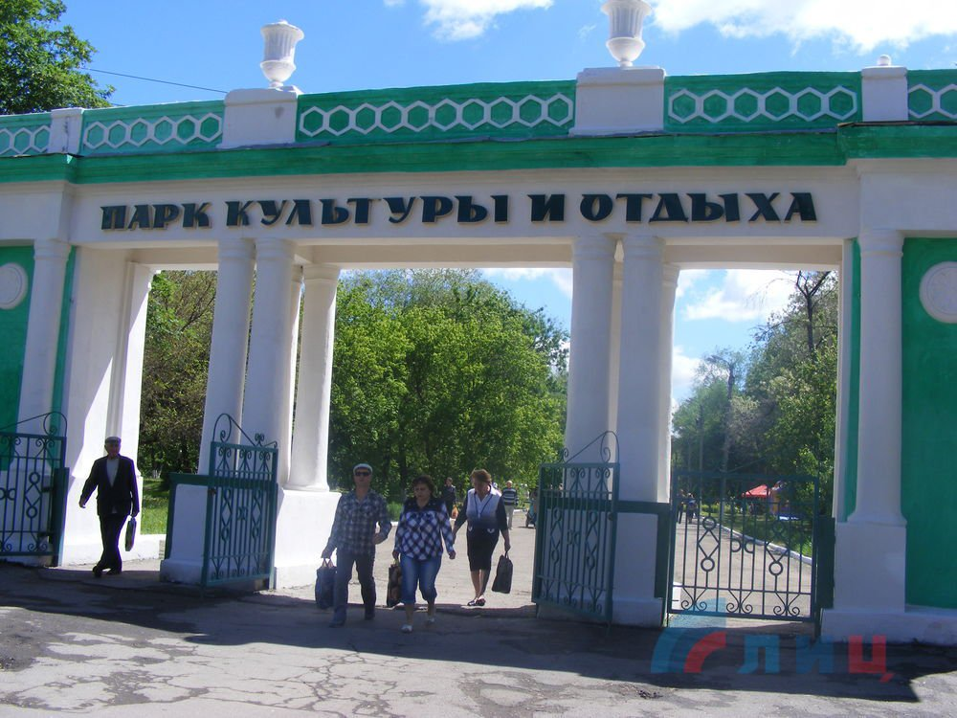
ПЕРЕВАЛЬСК

Slide 22
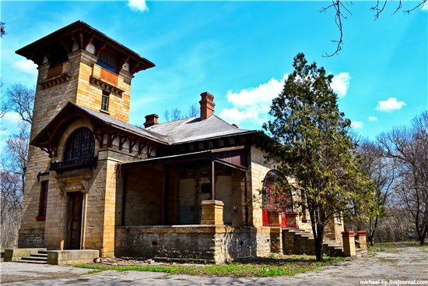
Перевальский район

Slide 23
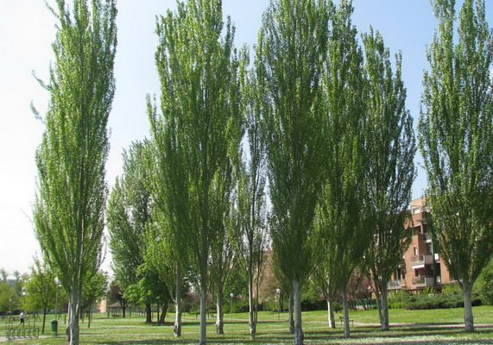
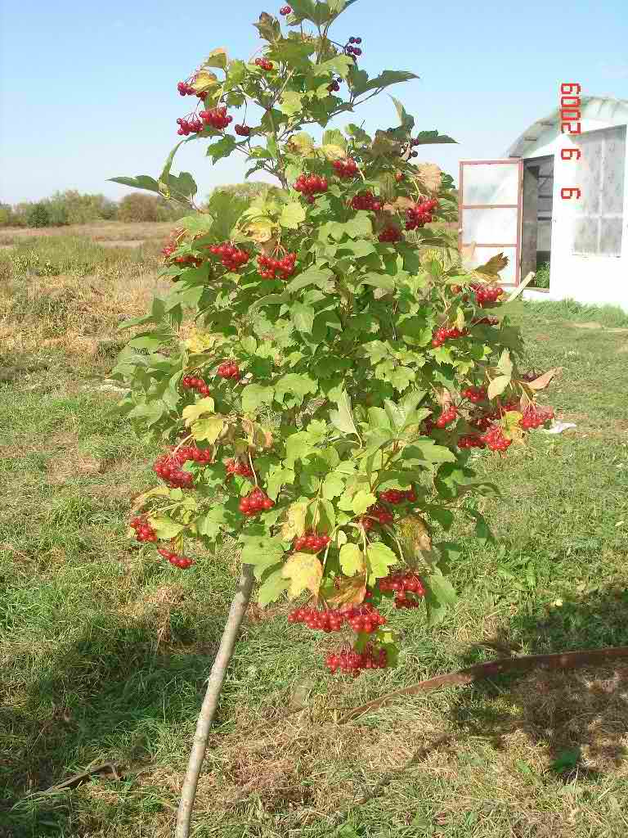
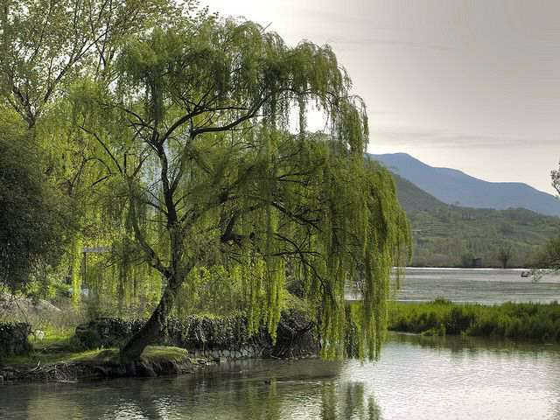
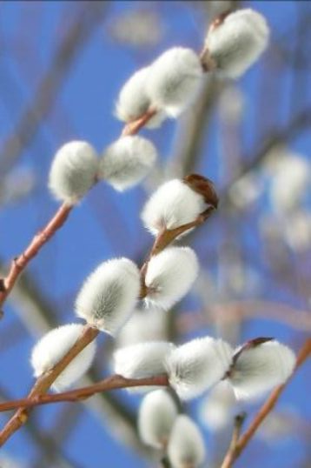

Slide 24
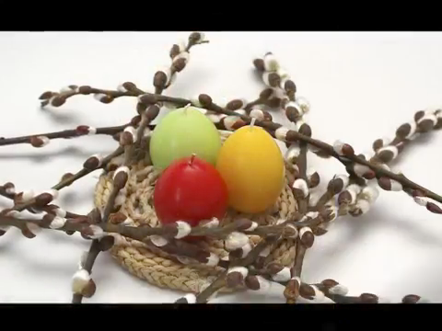

Slide 25
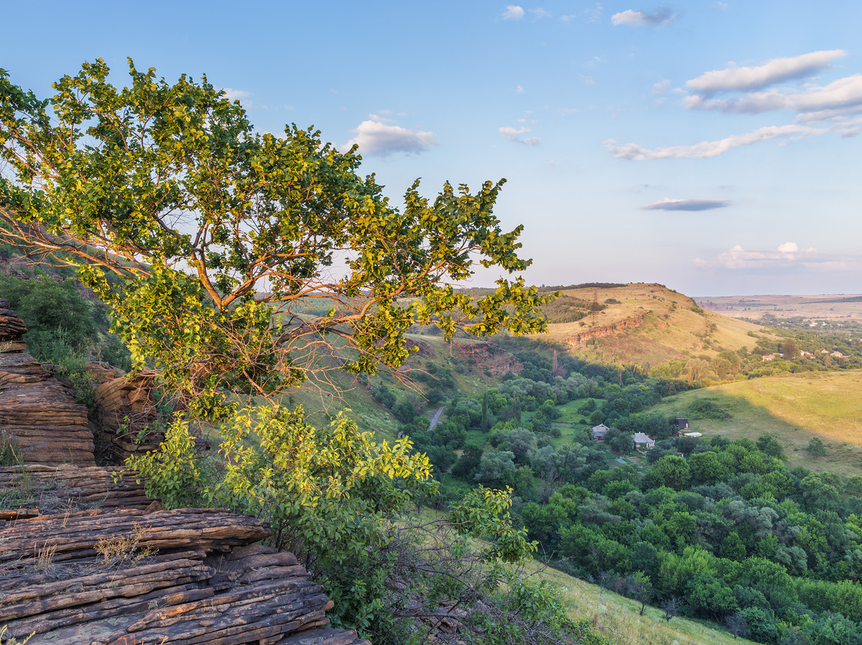

Slide 26
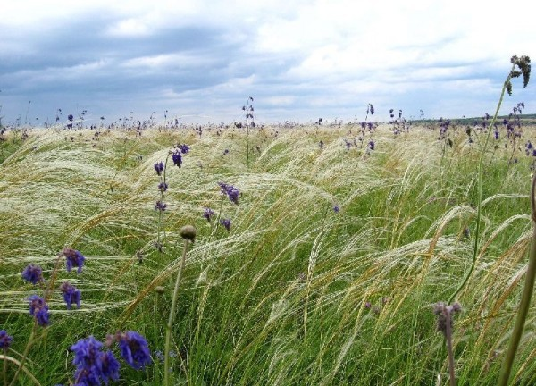

Slide 27
Герб Луганской Народной Республики
Гимн Луганской Народной Республики
Музыка: Григорий Галин, слова: Владимир Михайлов
Над тобою победы знамена
Развеваются тысячи лет
Наша Родина непобежденных,
Кто оставил в истории след!
Пусть гремят еще грозы над краем,
Мы стояли на том и стоим:
Славу предков своих оправдаем –
Дело правое! Мы – победим!
ПРИПЕВ:
Луганская Народная
Республика свободная!
Свет солнца восходящего,
И сотни нелегких дорог.
Луганская Народная
Республика свободная!
С нами сила земли,
С нами воля людей,
С нами Бог!
Мы трудом своим землю прославим,
Мы потомков достойных взрастим.
Наша Родина, наша Держава.
Твое имя в сердцах сохраним.
И освятится сила народа
В наш единый и крепкий союз.
Будет братство в нем, честь и свобода,
И Соборная, славная Русь!
Флаг Луганской Народной Республики

